Slide 1

第3讲
电容器与电容 带电粒子在电场中
的运动

Slide 2


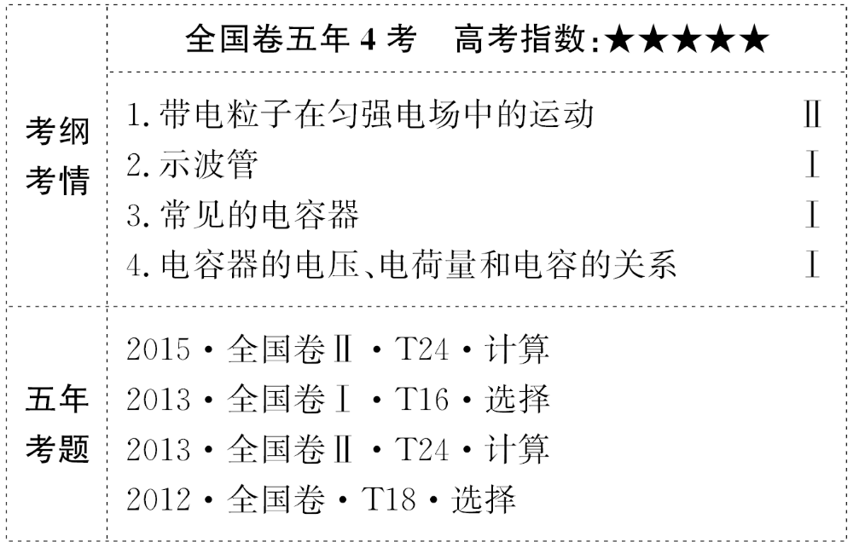

Slide 3
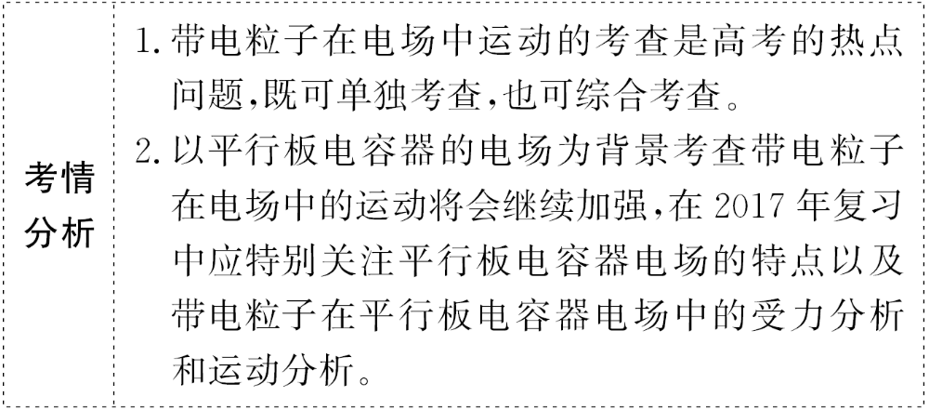

Slide 4
【主干回顾】教材梳理 固知识根基
知识点1 常见电容器 电容器的电压、电荷量和电
容的关系
1.电容器：
(1)组成：由两个彼此_____又相互_____的导体组成。
(2)带电量：一个极板所带电荷量的_______。
绝缘
靠近
绝对值

Slide 5
(3)电容器的充电、放电。
①充电：使电容器带电的过程,充电后电容器两极板带
上等量的_________,电容器中储存电场能。
②放电：使充电后的电容器失去电荷的过程,放电过程
中_______转化为其他形式的能。
异种电荷
电场能

Slide 6
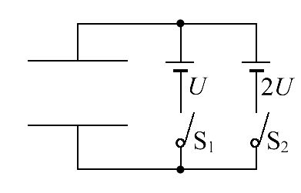

2.电容：
如图所示,当开关S₁闭合、S₂断开时,电
容器极板间的电压为U,每个极板上所带
的电荷量为Q;当开关S₁断开、S₂闭合时,
电容器极板间的电压为2U。
电容器的电容C=__;电容器极板间的电压为2U时,
电容器的电容_________,极板上所带的电荷量Q′= _________。
保持不变
C·2U=2Q

Slide 7
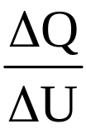
(1)公式。
①定义式：C=____。
②推论：C= 。
(2)单位：法拉(F),1F=___μF=____pF。
(3)电容与电压、电荷量的关系：电容C的大小由电容
器本身结构决定,与电压、电荷量_____。
10⁶
10¹²
无关

Slide 8
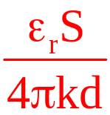
3.平行板电容器及其电容：
(1)影响因素：平行板电容器的电容与_________成正
比,与介质的_________成正比,与_____________成反
比。
(2)决定式：C=______,k为静电力常量。ε_{r}为_______
_______,与电介质的性质有关。
正对面积
介电常数
两板间的距离
相对介
电常数

Slide 9
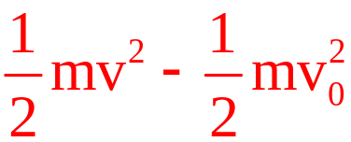
知识点2 带电粒子在匀强电场中的运动 示波管
1.加速问题：若不计粒子的重力,则电场力对带电粒子做的功等于带电粒子的_____的增量。
(1)在匀强电场中：W=qEd=qU=____________。
(2)在非匀强电场中：W=qU=____________。
动能

Slide 10
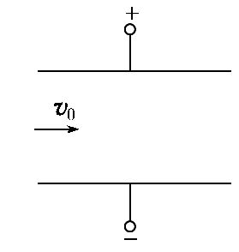
2.偏转问题：
如图所示,水平放置的平行板电容器极板之
间加上恒定电压,一带正电的粒子(不计重
力)以平行于极板的方向射入电场。则：平行板电容器
极板间的电场方向_________,带电粒子在电场中受到
的电场力方向_________,带电粒子水平方向做_______
___运动,竖直方向做_______________________运动,
即带电粒子做_______运动。
竖直向下
竖直向下
匀速直
线
初速度为零的匀加速直线
类平抛

Slide 11
(1)条件分析：不计重力的带电粒子以速度v₀垂直于电
场线方向飞入匀强电场。
(2)运动性质：_______运动。
(3)处理方法：利用运动的合成与分解。
①沿初速度方向：做_________运动。
②沿电场方向：做初速度为零的_______运动。
类平抛
匀速直线
匀加速

Slide 12
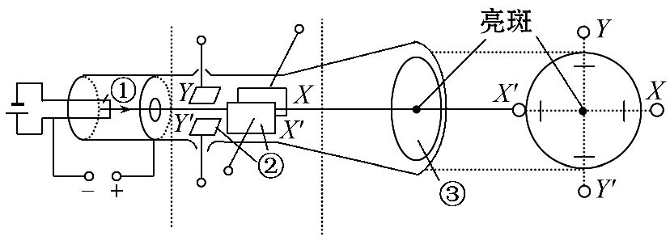
3.示波管的构造：
①_______,②_________,③_______。(如图所示)
电子枪
偏转电极
荧光屏

Slide 13
【思维诊断】静心思考 除思维误区
(1)电容是表示电容器储存电荷本领的物理量。( )
(2)放电后的电容器电荷量为零,电容也为零。( )
(3)一个电容器的电荷量增加ΔQ=1.0×10⁻⁶C时,两板间电压升高10V,则电容器的电容C=1.0×10⁻⁷F。( )

Slide 14
(4)带电粒子在匀强电场中可以做匀加速直线运动。
( )
(5)示波管屏幕上的亮线是由电子束高速撞击荧光屏而产生的。( )
(6)解决带电粒子在电场中运动的问题时重力必须忽略不计。( )

Slide 15
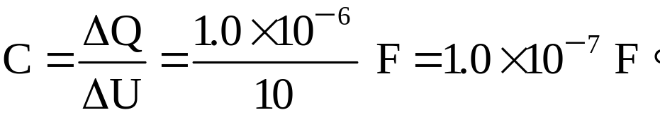
提示：(1)√。电容器是能够储存电荷的器件,用电容表示其储存电荷的本领。
(2)×。电容器的电容C是由电容器本身的性质决定的,与电容器是否带电无关,电容器放电后,电容器的带电荷量为零,其电容C保持不变。
(3)√。

Slide 16
(4)√。带电粒子在匀强电场中可以做直线运动,也可以做曲线运动,运动形式由初速度方向与电场方向的夹角决定,是否做匀变速运动由合外力决定。
(5)√。由示波管的原理可知此种说法正确。
(6)×。带电粒子的重力能否忽略,由具体问题的研究条件决定,如对基本粒子,重力一般都可忽略;但对带电液滴、油滴、小球等,重力一般不能忽略。

Slide 17

【小题快练】基础小题测基本能力
1.(多选)(对电容器电容的理解)下列关于电容器和电
容的说法中,正确的是( )
A.根据C= 可知,电容器的电容与其所带电荷量成正
比,跟两板间的电压成反比
B.对于确定的电容器,其所带电荷量与两板间的电压成
正比

Slide 18
C.无论电容器的电压如何变化(小于击穿电压且不为零),它所带的电荷量与电压的比值都恒定不变
D.电容器的电容是表示电容器容纳电荷本领的物理量,其大小与加在两板间的电压无关

Slide 19
【解析】选B、C、D。由于电容器的电容是表征电容器容纳电荷本领的物理量,是电容器的一种特性,一个电容器对应唯一的电容值,不能说电容器的电容与其所带电荷量成正比,与两极板间的电压成反比,因此选项A错误,C、D正确;由于电容是定值,由Q=CU知,其所带电荷量与两板间的电压成正比,故选项B正确。

Slide 20
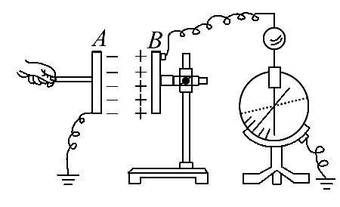
2.(多选)(平行板电容器的动态分析)如
图所示,用静电计可以测量已充电的平行
板电容器两极板之间的电势差U,现使B板
带电,则下列判断正确的是( )
A.增大两极板之间的距离,指针张角变大
B.将A板稍微上移,静电计指针张角将变大
C.若将玻璃板插入两板之间,则静电计指针张角将变大
D.若将A板拿走,则静电计指针张角变为零

Slide 21
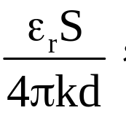
【解析】选A、B。电容器上所带电荷量一定,由公式C=
当d变大时,C变小,再由C= 得U变大,指针张角
变大,选项A正确;当A板上移时,正对面积S变小,C也变
小,U变大,指针张角变大,选项B正确;当插入玻璃板时,
C变大,U变小,指针张角变小,选项C错误;当将A板拿走
时,相当于使d变得更大,C更小,故U应更大,指针张角变
大,选项D错误。

Slide 22
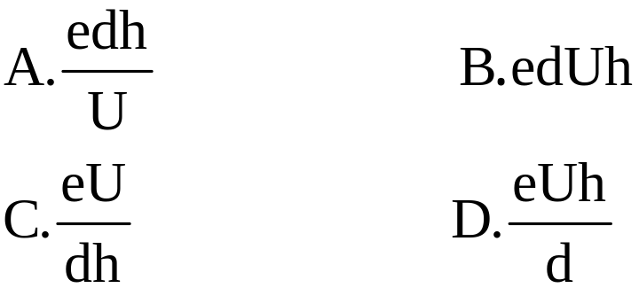
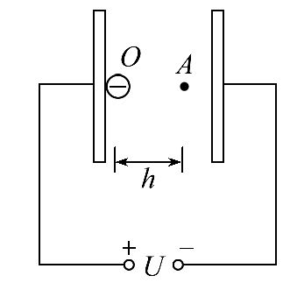
3.(带电粒子在电场中的加速)两平行金属板相距为d,电势差为U,一电子质量为m,电荷量为e,从O点沿垂直于极板的方向射出,最远到达A点,然后返回,如图所示,OA=h,此电子具有的初动能是( )

Slide 23
【解析】选D。电子从O点到A点,因受电场力作用,速度
逐渐减小。根据题意和图示判断,电子仅受电场力,不
计重力。这样,我们可以用能量守恒定律来研究问题。
即
故选项D正确。

Slide 24
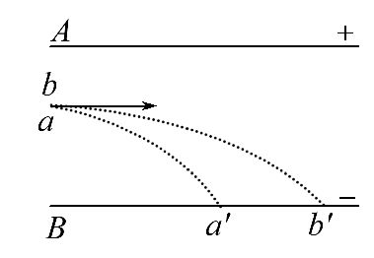
4.(带电粒子在电场中的偏转)如图所示,a、b两个带正电的粒子,以相同的速度先后垂直于电场线、从同一点进入平行板间的匀强电场后,a粒子打在B板的a′点,b粒子打在B板的b′点,若不计重力,则( )

Slide 25
A.a的电荷量一定大于b的电荷量
B.b的质量一定大于a的质量
C.a的比荷一定大于b的比荷
D.b的比荷一定大于a的比荷

Slide 26

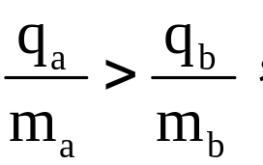
【解析】选C。由a、b在水平方向的位移不同可知两粒
子在电场中的运动时间不同,t_{b}>t_{a},根据y= at²,可知：
a_{a}>a_{b},又因为q_{a}E=m_{a}a_{a},q_{b}E=m_{b}a_{b},所以 故选项C
正确,A、B、D错误。

Slide 27
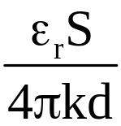
考点1 平行板电容器的两类动态变化问题
1.分析比较的思路：
(1)先确定是Q还是U不变：电容器保持与电源连接,U不变;电容器充电后与电源断开,Q不变。
(2)用决定式C= 确定电容器电容的变化。

Slide 28

(3)用定义式C= 判定电容器所带电荷量Q或两极板间
电压U的变化。
(4)用E= 分析电容器极板间场强的变化。

Slide 29
2.两类动态变化问题的比较：
分类 | 充电后与电池两极相连 | 充电后与电池两极断开
不变量 | U | Q
d变大 | C变小Q变小E变小 | C变小U变大E不变
S变大 | C变大Q变大E不变 | C变大U变小E变小
ε_{r}变大 | C变大Q变大E不变 | C变大U变小E变小

Slide 30
【特别提醒】
分析平行板电容器动态变化问题的三个关键点
(1)确定不变量：首先要明确动态变化过程中的哪些量不变,一般情况下是保持电量不变或板间电压不变。

Slide 31
(2)恰当选择公式：要灵活选取电容的两个公式分析电
容的变化,还要应用E= 分析板间电场强度的变化情
况。
(3)若两极板间有带电微粒,则通过分析电场力的变化,
分析运动情况的变化。

Slide 32
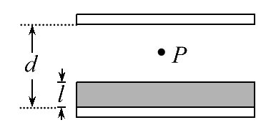
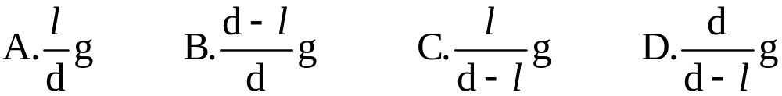
【典例1】(2014·海南高考)如图,一平
行板电容器的两极板与一电压恒定的电
源相连,极板水平放置,极板间距为d;在下极板上叠放
一厚度为l的金属板,其上部空间有一带电粒子P静止在
电容器中。当把金属板从电容器中快速抽出后,粒子P
开始运动。重力加速度为g。粒子运动的加速度为( )

Slide 33
【解题探究】
(1)“两极板与一电压恒定的电源相连”说明_______
_____________________。
(2)“带电粒子P静止在电容器中”说明_____________
_____。
(3)“把金属板从电容器中快速抽出”说明极板间的距
离_____。
电容器
极板间的电压保持不变
带电粒子受力
平衡
增大

Slide 34
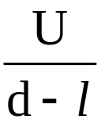

【解析】选A。带电粒子在电容器两极板间时受到重力
和电场力的作用,最初处于静止状态,由二力平衡条件
可得：mg=q ;当把金属板从电容器中快速抽出后,
电容器两极板间的电压不变,但两极板间的距离发生了
变化,引起电场强度发生了变化,从而电场力也发生了
变化,粒子受力不再平衡,产生了加速度,根据牛顿第二
定律ma=mg-q ,两式联立可得a= g。故A正确。

Slide 35
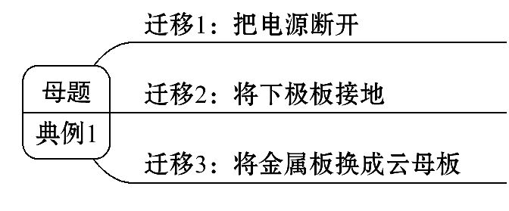
【迁移训练】

Slide 36
迁移1：把电源断开
(多选)将【典例1】中的电源断开,当把金属板从电容器中快速抽出后,下列说法正确的是( )
A.电容器的电容增大 B.极板间的电压增大
C.带电粒子P静止不动 D.带电粒子加速上升

Slide 37
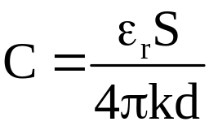
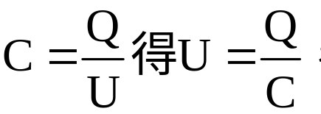
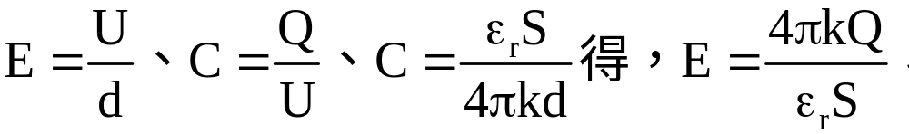
【解析】选B、C。电源断开,当把金属板从电容器中快
速抽出后,极板所带电荷量保持不变,极板间的距离增
大,由 可知,当d增大时,电容器的电容减小,选
项A错误;由 Q不变,C减小,U增大,选项B
正确;由 故极板间
的场强保持不变,故带电粒子受力情况不变,仍静止不
动,C正确,D错误。

Slide 38
迁移2：将下极板接地
(多选)在【典例1】中,若金属板保持不动,同时下极板接地,当将上极板向右移动一小段距离,则下列说法正确的是( )
A.电容器所带电荷量保持不变
B.极板间的电场强度保持不变
C.粒子所在初位置的电势保持不变
D.粒子将加速向下运动

Slide 39
【解析】选B、C。由C= 可知,当S减小时,电容器
的电容减小,由C= 得Q=CU,电压U不变,C减小,故电容
器所带电荷量减少,选项A错误;U和d不变,由E= 可知,
极板间的电场强度保持不变,选项B正确;由于极板间的
电场强度不变,粒子所在初位置到下极板间的距离不变,
故该点到零电势点的电势差不变,即该点的电势不变,
选项C正确;由于粒子的受力情况不变,故粒子仍然保持
静止状态,选项D错误。

Slide 40
迁移3：将金属板换成云母板
在【典例1】中,若下极板上叠放的是云母板,带电粒子P静止不动,当把云母板从电容器中快速抽出后,下列说法正确的是( )
A.电容器的电容增大 B.电容器所带电荷量减少
C.粒子的电势能增加 D.粒子的重力势能增加

Slide 41
【解析】选B。当把云母板从电容器中快速抽出后,由
C= 可知,电容器的电容减小,选项A错误;由C= 得
Q=CU,电压U不变,C减小,故电容器所带电荷量减少,选
项B正确;由于U和d不变,故极板间的电场强度不变,粒
子静止不动,其电势能、重力势能均保持不变,选项C、
D错误。

Slide 42
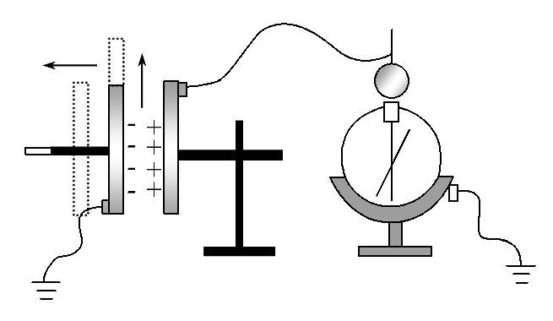
【加固训练】
1.(多选)用控制变量法,可以研究影响平行板电容器的因素(如图)。设两极板正对面积为S,极板间的距离为d,静电计指针偏角为θ。实验中,极板所带电荷量不变,若( )

Slide 43
A.保持S不变,增大d,则θ变大
B.保持S不变,增大d,则θ变小
C.保持d不变,增大S,则θ变小
D.保持d不变,增大S,则θ不变

Slide 44
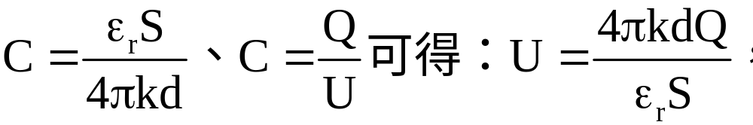
【解析】选A、C。由
保持S不变,增大d,则U增大,即θ变大,故A正确,B错误;
保持d不变,增大S,则U减小,即θ变小,故C对,D错。

Slide 45
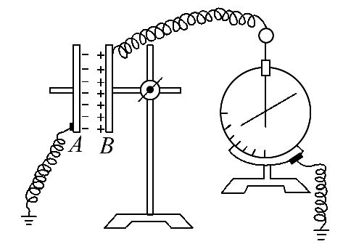
2.(多选)(2016·保定模拟)带电平行板电容器与静电计相连,如图所示。下列各种情况中能观察到静电计指针偏角减小的是( )

Slide 46
A.将两极板的间距加大
B.将两极板平行错开,使正对面积减小
C.在A板的内表面上放置一面积和极板相等、厚度小于极板间距的陶瓷板
D.在A板的内表面上放置一面积和极板相等、厚度小于极板间距的铝板

Slide 47
【解析】选C、D。将两极板的间距加大,依据C=
可知电容减小,由电容器的定义式C= ,可知两极板间
电压增大,故指针偏角增大,故选项A错误;将两极板平
行错开,使正对面积减小,依据C= 可知电容减小,
由电容器的定义式C= ,可知两极板间电压增大,故指
针偏角增大,故选项B错误;在A板的内表面上放置一面
积和极板相等、厚度小于极板间距的陶瓷板,增大了

Slide 48
介电常数,依据C= 可知电容增大,由电容器的定义
式C= ,可知两极板间电压减小,故指针偏角减小,故选
项C正确;在A板的内表面上放置一面积和极板相等、厚
度小于极板间距的铝板,减小了极板间的距离,依据C=
可知电容增大,由电容器的定义式C= ,可知两极
板间电压减小,故指针偏角减小,故选项D正确。

Slide 49
考点2 带电粒子在电场中的直线运动
1.带电粒子在电场中运动时重力的处理：
(1)基本粒子：如电子、质子、α粒子、离子等,除有说明或明确的暗示以外,一般都不考虑重力(但并不忽略质量)。
(2)带电颗粒：如液滴、油滴、尘埃、小球等,除有说明或有明确的暗示以外,一般都不能忽略重力。

Slide 50
2.解决带电粒子在电场中的直线运动问题的两种思路：
(1)根据带电粒子受到的电场力,用牛顿第二定律求出加速度,结合运动学公式确定带电粒子的运动情况。此方法只适用于匀强电场。
(2)根据电场力对带电粒子所做的功等于带电粒子动能的变化求解。此方法既适用于匀强电场,也适用于非匀强电场。

Slide 51
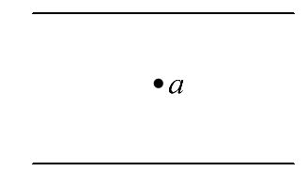
【典例2】(2015·全国卷Ⅱ)如图,两平行的带电金属板水平放置。若在两板中间a点从静止释放一带电微粒,微粒恰好保持静止状态,现将两板绕过a点的轴(垂直于纸面)逆时针旋转45°,再由a点从静止释放一同样的微粒,该微粒将( )

Slide 52
A.保持静止状态
B.向左上方做匀加速运动
C.向正下方做匀加速运动
D.向左下方做匀加速运动

Slide 53
【解题探究】
(1)金属板水平放置时,微粒恰好保持静止状态说明
_________________________。
(2)当将两板绕过a点的轴逆时针旋转45°时,微粒受的
重力大小、方向_____________,而电场力将_________
_______,即电场力的方向为_____________;微粒由静
止释放,根据_____________判断其运动状态。
微粒受重力和电场力而平衡
均不发生变化
逆时针旋
转45°
向上偏左45°
牛顿第二定律

Slide 54
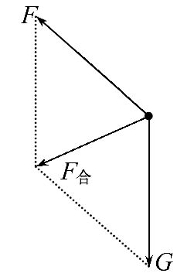
【解析】选D。作出微粒的受力示意图如图
所示,电场力方向为向上偏左45°,并且与
重力大小相等,由力合成的平行四边形定则
得F_{合}的方向为向左下方,再结合微粒由静止释放初速度为零,故微粒将向左下方做匀加速运动,D项正确;微粒合力不为零,故不能保持静止状态,A项错误;B项、C项的运动方向与合力方向不一致,故B、C项均错。

Slide 55
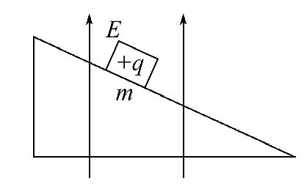
【过关题组】
1.(多选)(2016·邯郸模拟)如图,带电荷量为+q、质量为m的滑块,沿固定的绝缘斜面匀速下滑。现加上一竖直向上的匀强电场,电场强度为E,且qE<mg。滑块沿斜面下滑的过程中,以下说法正确的是( )

Slide 56
A.滑块将沿斜面减速下滑
B.滑块仍沿斜面匀速下滑
C.加电场前,系统机械能守恒
D.加电场后,重力势能的减少量大于电势能的增加量

Slide 57
【解析】选B、D。质量为m的滑块,沿固定绝缘斜面匀速下滑,设斜面倾角为θ,动摩擦因数为μ,则有mgsinθ=μmgcosθ,当加一竖直向上的匀强电场,且qE<mg,此时滑块所受合力为F=(mg-Eq)sinθ-μ(mg-Eq)cosθ,解得F=0,滑块仍匀速下滑,故选项A错误,B正确;加电场前,滑块要克服摩擦力做功,机械能减少,机械能不守恒,故选项C错误;由于qE<mg,则qEh<mgh,即克服电场力做功小于重力做功,重力势能的减少量大于电势能的增加量,故选项D正确。

Slide 58
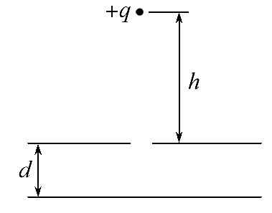
2.(2014·安徽高考)如图所示,充电后
的平行板电容器水平放置,电容为C,极
板间距离为d,上极板正中有一小孔。
质量为m、电荷量为+q的小球从小孔正上方高h处由静止开始下落,穿过小孔到达下极板处速度恰为零(空气阻力忽略不计,极板间电场可视为匀强电场,重力加速度为g)。求：

Slide 59
(1)小球到达小孔处的速度。
(2)极板间电场强度大小和电容器所带电荷量。
(3)小球从开始下落运动到下极板处的时间。

Slide 60

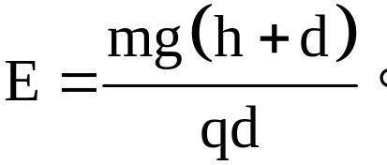
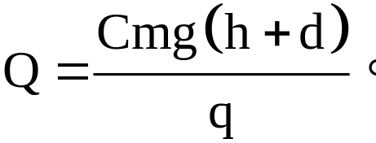
【解析】(1)由v²=2gh,
解得
(2)在极板间带电小球受重力和电场力,有
mg-qE=ma,0-v²=2ad,
解得
而U=Ed,Q=CU,
解得

Slide 61
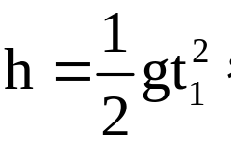
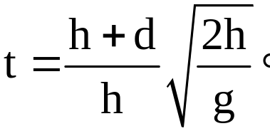
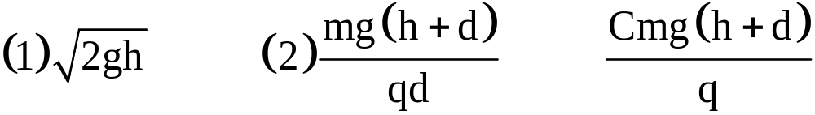
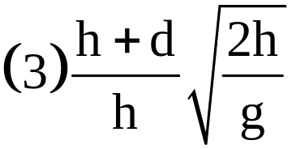
(3)由 0=v+at₂,t=t₁+t₂,
联立解得
答案：

Slide 62
【回顾空间】
1.请写出以上两题的受力情况和运动情况：
题号 | 受力情况 | 运动情况
1 | _______________ _______________ | _____________
2 | _____________ | __________________ ___________________
重力、支持力、
匀速直线运动
电场力、摩擦力
先做自由落体运动,
重力、电场力
后做匀减速直线运动

Slide 63
2.请填写第2题的解答思路：
(1)小球由静止开始做_________运动,由______求出小
球到达小孔处的速度。
(2)小球在极板间受_______________________________
___做___________运动,由_________________________
求出电场强度E;由___________求出电容器所带电荷量。
(3)两个过程分别由_____公式和_____公式求出时间。
自由落体
v²=2gh
竖直向下的重力和竖直向上的电场
力
匀减速直线
U=Ed和Q=CU
牛顿第二定律和运动学规律
位移
速度

Slide 64
【加固训练】
1.(多选)如图所示,沿水平方向放置的平行金属板a和b分别与电源的正负极相连,a、b板的中央沿竖直方向各有一个小孔,闭合开关S后,带正电的液滴从小孔正上方的P点由静止自由落下,当液滴穿过b板小孔到达a板小孔时速度为v₁。现使a板不动,在开关S仍闭合或断开的情况下,b板向上或向下平移一小段距离,相同的液滴仍从P点自由落下,此时液滴到达a板小孔时速度为v₂,下列说法中正确的是( )

Slide 65
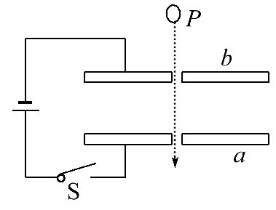
A.若开关S保持闭合,向下移动b板,有
v₂>v₁
B.若开关S闭合一段时间后再断开,向
下移动b板,则v₂>v₁
C.若开关S保持闭合,则无论向上或向下移动b板,都有v₂=v₁
D.若开关S闭合一段时间后再断开,则无论向上或向下移动b板,都有v₂<v₁

Slide 66
【解析】选B、C。若开关S始终闭合,电容器两板间的
电压保持不变,令P到a板的距离为h,由动能定理得mgh-
qU= mv²,所以无论向上或向下移动b板均有v₂=v₁,A
错、C对;若开关S闭合一段时间后再断开,则电荷量保
持不变,由动能定理mgh-qU= mv²及C= 和Q=CU可
知,下移b板时液滴速度增大,反之液滴速度减小,B对、
D错。

Slide 67
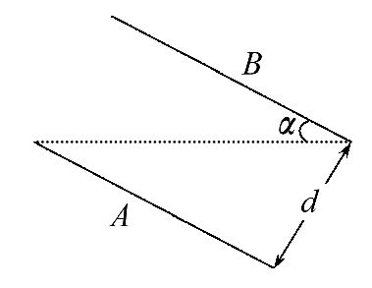
2.如图所示,板长L=4cm的平行板电容器,板间距离d= 3cm,板与水平线夹角α=37°,两板所加电压为U=100V,有一带负电液滴,带电荷量为q=3×10⁻¹⁰C,以v₀=1m/s的水平速度自A板边缘水平进入电场,在电场中仍沿水平方向并恰好从B板边缘水平飞出。g取10m/s²,求：
(1)液滴的质量。
(2)液滴飞出时的速度大小。

Slide 68
【解析】由于带电液滴所受重力方向竖直向下,所受静电力方向只能垂直两板向上,其合力方向水平向右,做匀加速运动。
(1)竖直方向：q cos 37°=mg,
解得m=8×10⁻⁸kg。

Slide 69

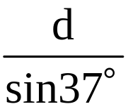
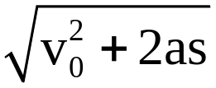
(2)解法一：水平方向：q sin37°=ma,
解得a=gtan37°= g,
设液滴在平行板中飞行距离为s,
则s= =0.05m,
又由v²-v₀² =2as
得v= ≈1.32m/s,

Slide 70
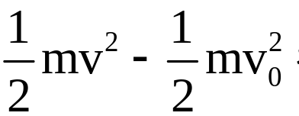
解法二：液滴受到的合力F_{合}=mgtan 37°,
由动能定理得F_{合}s=
解得v≈1.32m/s。
答案：(1)8×10⁻⁸kg (2)1.32m/s

Slide 71
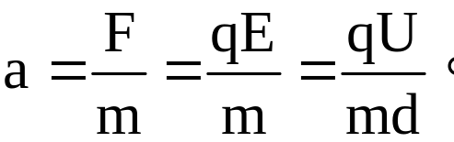
考点3 带电粒子在电场中的偏转
1.基本规律：
设粒子带电荷量为q,质量为m,两平行金属板间的电压为U,板长为l,板间距离为d(忽略重力影响),则有
(1)加速度：

Slide 72
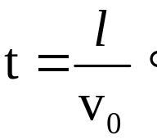
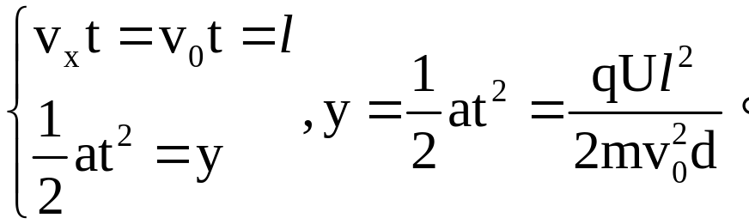
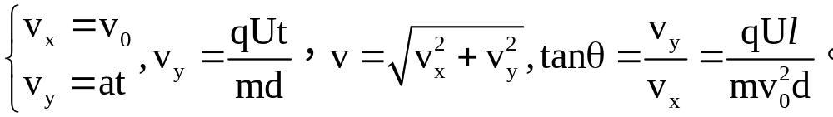
(2)在电场中的运动时间：
(3)位移
(4)速度

Slide 73
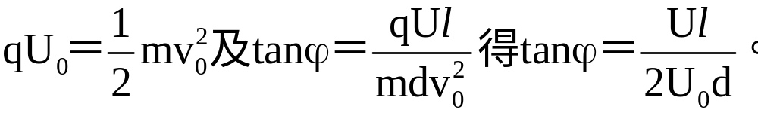
2.两个结论：
(1)不同的带电粒子从静止开始经过同一电场加速后再
从同一偏转电场射出时的偏转角度总是相同的。
证明：由

Slide 74

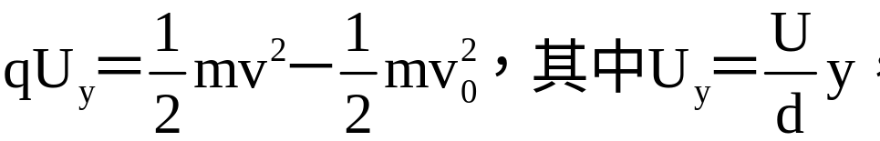
(2)粒子经电场偏转后,合速度的反向延长线与初速度
延长线的交点O为粒子水平位移的中点,即O到电场边缘
的距离为 。
3.带电粒子在匀强电场中偏转的功能关系：当讨论带
电粒子的末速度v时也可以从能量的角度进行求解：
指初、末位置间的电势
差。

Slide 75
4.带电粒子在匀强电场中偏转时间的讨论：质量为m、电荷量为q的带电粒子,以初速度v₀垂直于电场方向从极板中间射入匀强电场,已知极板间距为d,极板长度为L,极板间电压为U,带电粒子在匀强电场中的运动时间为t,则

Slide 76
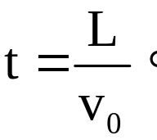
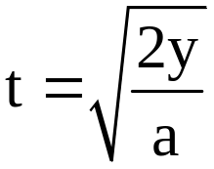
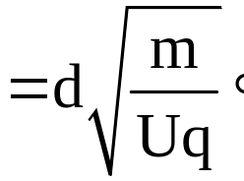
(1)带电粒子能穿出电场时,在电场中运动的时间由沿
初速度方向上的运动来确定比较方便,其值为
(2)带电粒子打到极板上时,在电场中运动的时间由沿
电场方向上的运动来确定比较方便,其值为

Slide 77
【特别提醒】
带电粒子在电场中偏转的分析思路
带电粒子在电场中偏转一般是类平抛运动,通常采用运动的合成与分解方法处理。通过对带电粒子的受力分析和运动规律分析,借助运动的合成与分解,寻找两个分运动,再应用牛顿运动定律或运动学规律求解。

Slide 78

【典例3】(多选)(2015·天津高考)如图所示,氕核、氘核、氚核三种粒子从同一位置无初速地飘入电场线水平向右的加速电场E₁,之后进入电场线竖直向下的匀强电场E₂发生偏转,最后打在屏上。整个装置处于真空中,不计粒子重力及其相互作用,那么( )

Slide 79
A.偏转电场E₂对三种粒子做功一样多
B.三种粒子打到屏上时的速度一样大
C.三种粒子运动到屏上所用时间相同
D.三种粒子一定打到屏上的同一位置

Slide 80
【思路点拨】
(1)粒子在加速电场中做匀加速直线运动,可由动能定理求加速的末速度,由运动学规律求运动时间。
(2)粒子在偏转电场中做类平抛运动,可由运动的分解求偏转时间和偏转位移。
(3)粒子离开电场后做匀速直线运动,可由运动的分解求运动时间和打在光屏上的位置。

Slide 81



【解析】选A、D。由不同粒子从静止开始经同一电场
加速再从同一电场偏转射出时偏转位移和偏转角度相
同,三种粒子一定打到屏上同一位置,D正确;偏转电场
对粒子做功W=qE₂y,则A正确;根据动能定理,qE₁d+qE₂y=
由于三种粒子质量m不同,三种粒子打到屏上速
度不同,B错误;粒子打在屏上所用时间
根据qE₁d= 三种粒子v₁不同,故t不同,C错误。

Slide 82
【过关题组】
1.(2016·嘉兴模拟)荧光屏发光实际上是由于高速粒子轰击所致。如图所示,在竖直放置的铅屏A的右表面上贴着β射线放射源P,已知β射线实质为高速电子流,放射源放出β粒子的速度大小为v₀。足够大的荧光屏M与铅屏A平行放置,相距d,其间有水平向右的匀强电场,电场强度大小为E。已知电子的电荷量为e,电子质量为m。不计电子重力,则下列说法正确的是( )

Slide 83




A.垂直射到荧光屏M上的电子速度大小为
B.到达荧光屏离P最远的电子运动时间为
C.荧光屏上发光半径为
D.到达荧光屏的电子电势能减少eEd

Slide 84




【解析】选B。根据动能定理得-eEd= 解
得垂直射到荧光屏M上的电子速度大小为
故选项A错误;当电子的初速度方向与A板平行时到达荧
光屏离P最远,该电子做类平抛运动,则有
解得： 荧光屏上发光半径为
故选项B正确,C错误;电场力对到达荧光屏的电子做
功为W=-eEd,则电势能增加了eEd,故选项D错误。

Slide 85

2.(多选)如图所示,两平行正对的金属板A、B间的电势
差U_{AB}=U₀,A板电势高于B板电势,极板长度为L,板间距离
为d,一重力可忽略不计的带电粒子质量为m,电荷量为q,
粒子在两板中心连线上且距离A板 处的P点释放时获
得平行于金属板向上的速度v₀,则该粒子不打到金属板
A、B上的条件是( )

Slide 86





A.若粒子带正电,v₀必须大于
B.若粒子带正电,U₀必须小于
C.若粒子带负电,v₀必须大于
D.若粒子带负电,U₀必须小于

Slide 87




【解析】选B、C。因为初速度方向与电场方向垂直,故
带电粒子在电场中做类平抛运动,当带电粒子带正电时,
由于电场力垂直于金属板指向B板,
粒子才能不打在B板上,解得
A错误,B正确;当带电粒子带负电时,由于电场力垂直于
金属板指向A板, 粒子才能不打在A
板上,解得 C正确,D错误。

Slide 88

3.(2015·全国卷Ⅱ)如图,一质量为m、电荷量为q(q>0)的粒子在匀强电场中运动,A、B为其运动轨迹上的两点,已知该粒子在A点的速度大小为v₀,方向与电场方向的夹角为60°,它运动到B点时速度方向与电场方向的夹角为30°,不计重力,求A、B两点间的电势差。

Slide 89



【解析】粒子在A点的速度大小为v₀,在竖直方向上的速度分量为v₀sin60°,当它运动到B点时,竖直方向上的速度分量为v_{B}sin30°,粒子在竖直方向上做匀速直线运动,故v₀sin60°=v_{B}sin30°,v_{B}= v₀
由动能定理可得qU_{AB}=
U_{AB}=
答案：

Slide 90
【回顾空间】
请写出解以上三题应用的物理规律：
题号 | 物理规律
1 | ___________________
2 | _________________
3 | ___________________________
动能定理、功能关系
类平抛运动的规律
运动的合成与分解、动能定理

Slide 91
【加固训练】
1.如图所示,电子在电势差为U₁的加速电场中由静止开始运动,然后射入电势差为U₂的两块水平的平行极板间的偏转电场中,入射方向跟极板平行。整个装置处在真空中,重力可忽略。在满足电子能射出平行板区域的条件下,下述四种情况中,一定能使电子的偏转角θ变大的是( )

Slide 92

A.U₁变大、U₂变大 B.U₁变小、U₂变大
C.U₁变大、U₂变小 D.U₁变小,U₂变小

Slide 93




【解析】选B。设电子被加速后获得的速度为v₀,水平
极板长为l,则由动能定理得 电子在水平极板
间偏转所用时间 又设电子在水平极板间的加速
度为a,水平极板的板间距为d,由牛顿第二定律得
电子射出偏转电场时,平行于电场方向的速度v_{y}=at,联
立解得 故U₂变
大、U₁变小,一定能使偏转角θ变大,故B正确。

Slide 94

2.如图所示,真空中水平放置的两个相同极板Y和Y′长为L,相距d,足够大的竖直屏与两板右侧相距b。在两板间加上可调偏转电压U_{YY′},一束质量为m、带电量为+q的粒子(不计重力)从两板左侧中点A以初速度v₀沿水平方向射入电场且能穿出。

Slide 95
(1)证明粒子飞出电场后的速度方向的反向延长线交于两板间的中心O点。
(2)求两板间所加偏转电压U_{YY′}的范围。
(3)求粒子可能到达屏上区域的长度。

Slide 96



【解析】(1)设粒子在运动过程中的加速度大小为a,离开偏转电场时偏转距离为y,沿电场方向的速度为v_{y},偏转角为θ,其反向延长线通过O点,O点与板右端的水平距离为x,则有y= at² ①
L=v₀t ②
v_{y}=at,tanθ= 联立可得x=
即粒子飞出电场后的速度方向的反向延长线交于两板间的中心O点。

Slide 97




(2)a= ③
E= ④
由①②③④式解得y=
当
则两板间所加电压的范围为：

Slide 98





(3)当y= 时,粒子在屏上侧向偏移的距离最大,
设其大小为y₀,则y₀=y+btanθ,又
解得：y₀=
故粒子在屏上可能到达的区域的长度为：
答案：(1)见解析 (2)
(3)

Slide 99
考点4 带电粒子的力电综合问题
带电粒子运动问题的两种求解思路：
(1)运用牛顿运动定律和运动学规律。先分析受力情况,再分析运动状态和运动过程(平衡、加速或减速,是直线运动还是曲线运动),对匀变速运动问题可用牛顿运动定律和运动学规律处理。

Slide 100
(2)从功和能的角度分析。带电粒子在电场力作用下的加速、减速或偏转过程是其他形式的能与动能之间的转化过程,可以使用动能定理或能量守恒定律解决这类问题。

Slide 101
【特别提醒】
要善于把电学问题转化为力学问题,建立带电粒子在电场中加速和偏转的模型,能够从带电粒子的受力与运动的关系及功能关系两条途径进行分析与研究。

Slide 102
【典例4】如图所示,两平行金属板A、B长l=8cm,两板
间距离d=8cm,A板比B板电势高300V,即U_{AB}=300V。一带
正电的粒子电量为q=10⁻¹⁰C,质量为m=10⁻²⁰kg,从R点沿
电场中心线垂直电场线飞入电场,初速度v₀=2×10⁶m/s,
粒子飞出平行板电场后经过界面MN、PS间的无电场区
域后,进入固定在中心线上O点的点电荷Q形成的电场区
域(设界面PS右边点电荷的电场分布不受界面的影响)。

Slide 103


已知两界面MN、PS相距为L=12cm,粒子穿过界面PS后被
点电荷Q施加的电场力俘获从而以O点为圆心做匀速圆
周运动,最后垂直打在放置于中心线上的荧光屏EF上
(静电力常量k=9×10⁹N·m²/C²,粒子重力不计,tan37°
= ,tan53°= )。求：

Slide 104
(1)粒子穿过界面MN时偏离中心线RO的距离h。
(2)粒子穿过界面MN时的速度v。
(3)粒子穿过界面PS时偏离中心线RO的距离Y。
(4)点电荷的电荷量Q(该小题结果保留一位有效数字)。

Slide 105
【解题探究】
(1)粒子在两极板间做_______运动,垂直电场线方向粒
子做_________运动,沿电场线方向粒子做___________
运动,可由___________求粒子穿过界面MN时的偏转距
离和速度。
(2)粒子在无场区做_________运动,可由几何关系根据
___________求粒子穿过界面PS时偏离中心线RO的距离
Y。
类平抛
匀速直线
匀加速直线
运动的分解
匀速直线
相似三角形

Slide 106
(3)“粒子穿过界面PS后被点电荷Q施加的电场力俘获
从而以O点为圆心做匀速圆周运动,最后垂直打在放置
于中心线上的荧光屏EF上”说明粒子做圆周运动的向
心力由_______提供。
库仑力

Slide 107




【解析】(1)设粒子在两极板间运动时加速度为a,运动时间为t,则：t=
h= at²
a=
解得：h= =0.03m=3 cm

Slide 108



(2)设粒子从电场中飞出时沿电场方向的速度为v_{y},
则：v_{y}=at=
解得：v_{y}=1.5×10⁶m/s
所以粒子从电场中飞出时的速度为：
v= =2.5×10⁶m/s
设粒子从电场中飞出时的速度方向与水平方向的夹角为θ,则：

Slide 109

(3)带电粒子在离开电场后将做匀速直线运动,由相似
三角形知识得：
解得：Y=0.12m=12 cm

Slide 110

(4)粒子做匀速圆周运动的半径为：
解得：|Q|=1×10⁻⁸C
故：Q=-1×10⁻⁸C

Slide 111
答案：(1)3cm (2)2.5×10⁶m/s,方向与水平方向成37°角斜向下 (3)12 cm (4)-1×10⁻⁸C

Slide 112

【过关题组】
1.(多选)(2016·哈尔滨模拟)如图所示,在xOy平面的
第一象限,存在以x轴、y轴及双曲线y= (0≤x≤L, 0≤y≤L)的一段为边界的匀强电场Ⅰ;在第二象限存在
以x=-L,x=-2L,y=0,y=L为边界的匀强电场Ⅱ。两个电
场场强大小均为E,方向如图所示。则在电场Ⅰ的AB曲
线边界处由静止释放的电子(不计电子所受重力)在离
开MNPQ区域时的最小动能和对应飞出点分别为( )

Slide 113



A.最小动能E_{k}=eEL B.最小动能E_{k}=
C.飞出点坐标(-2L,0) D.飞出点坐标

Slide 114

【解析】选A、C。设释放位置坐标为(x,y),则有eEx=
解得
s=L,即所有从边界AB上静止释放的电子均从P点射出。
从边界AB出发到P点射出的全过程,由动能定理得
E_{k}=eE(x+y),又y= , 解得E_{k}=eE(x+ ),根据数学知
识得知,当x=y= 时,动能E_{k}有最小值,E_{k}=eEL,故A、C
正确,B、D错误。

Slide 115

2.(2013·全国卷Ⅱ)如图,匀强电场中
有一半径为r的光滑绝缘圆轨道,轨道
平面与电场方向平行。a、b为轨道直
径的两端,该直径与电场方向平行。一电荷为q(q>0)的质点沿轨道内侧运动,经过a点和b点时对轨道压力的大小分别为N_{a}和N_{b}。不计重力,求电场强度的大小E、质点经过a点和b点时的动能。

Slide 116



【解析】设电荷质量为m,经过a点和b点时速度大小为v_{a}和v_{b},由牛顿第二定律有N_{a}+qE=m ①
N_{b}-qE=m ②
经过a点和b点时动能分别为E_{ka}和E_{kb},
从a点到b点的过程用动能定理有

Slide 117


E_{kb}-E_{ka}=2rqE ⑤
联立①②③④⑤得 E= (N_{b}-N_{a})
E_{ka}= (N_{b}+5N_{a}) E_{kb}= (5N_{b}+N_{a})
答案： (N_{b}-N_{a}) (N_{b}+5N_{a}) (5N_{b}+N_{a})

Slide 118
【加固训练】
1.如图所示,光滑水平轨道与半径为R的光滑竖直半圆轨道在B点平滑连接。在过圆心O的水平界面MN的下方分布有水平向右的匀强电场。现有一个质量为m、电荷量为q的带正电小球在水平轨道上的A点由静止释放,小球运动到C点离开半圆轨道后,经界面MN上的P点进入电场(P点恰好在A点的正上方,小球可视为质点,小球运动

Slide 119

到C点之前所带电荷量保持不变,经过C点后所带电荷量立即变为零)。已知A、B两点间的距离为2R,重力加速度为g。在上述运动过程中,求：

Slide 120
(1)电场强度E的大小。
(2)小球在半圆轨道上运动时的最大速率(计算结果用根号表示)。

Slide 121


【解析】(1)设小球过C点时的速度为v_{C},小球从A点到C点由动能定理：
qE·3R-mg·2R=
小球离开C点后做平抛运动到P点：
R= gt²,
2R=v_{C}t
解得：E=

Slide 122

(2)设小球运动到圆周D点时速度最大为v,此时OD与竖直线OB夹角设为α,小球从A运动到D过程,根据动能定理得：
qE(2R+Rsinα)-mgR(1-cosα)= mv²
即 mv²=mgR(sinα+cosα+1)
根据数学知识可知,当α=45°时动能最大,
由此可得：v=
答案：(1) (2)

Slide 123
2.如图所示,虚线PQ、MN间存在如图所示的水平匀强电场,一带电粒子质量为m=2.0×10⁻¹¹kg、电荷量为q= +1.0×10⁻⁵C,从a点由静止开始经电压为U=100V的电场加速后,垂直于匀强电场进入匀强电场中,从虚线MN上的某点b(图中未画出)离开匀强电场时速度与电场方向成30°角。已知PQ、MN间距离为20cm,带电粒子的重力忽略不计。求：

Slide 124

(1)带电粒子刚进入匀强电场时的速率v₁。
(2)匀强电场的电场强度大小。
(3)a、b两点间的电势差。

Slide 125

【解析】(1)带电粒子在加速电场中运动过程,由动能定理得：qU=
代入数据解得：v₁=1×10⁴m/s
(2)因粒子重力不计,则进入PQ、MN间电场中后做类平抛运动,粒子沿初速度方向做匀速直线运动：d=v₁t
粒子沿电场方向做初速度为零的匀加速直线运动：
v_{y}=at

Slide 126


由牛顿第二定律得：qE=ma
由题意得：tan30°=
联立以上相关各式并代入数据解得：
E= ×10³N/C=1.73×10³N/C
(3)带电粒子由a到b过程由动能定理得：
qU_{ab}=
联立以上相关各式代入数据解得：U_{ab}=400V

Slide 127
答案：(1)1×10⁴m/s (2)1.73×10³N/C
(3)400 V

Slide 128


Slide 129

四、带电粒子在电场中的运动
【经典案例】
(20分)(2016·徐州模拟)如图所示,A、B
为两块平行金属板,A板带正电、B板带负
电。两板之间存在着匀强电场,两板间距
为d、电势差为U,在B板上开有两个间距为L的小孔。

Slide 130
C、D为两块同心半圆形金属板,圆心都在贴近B板的O′处,C带正电、D带负电。两板间的距离很近,两板末端的中心线正对着B板上的小孔,两板间的电场强度可认为大小处处相等,方向都指向O′。半圆形金属板两端与B板的间隙可忽略不计。现从正对B板小孔紧靠A板的O处由静止释放一个质量为m、电量为q的带正电微粒(微粒的重力不计),求：

Slide 131
(1)微粒穿过B板小孔时的速度多大?
(2)为了使微粒能在C、D板间运动而不碰板,C、D板间的电场强度大小应满足什么条件?
(3)从释放微粒开始,经过多长时间微粒会通过半圆形金属板间的最低点P点?

Slide 132

【审题流程】

Slide 133

【满分规范】
(1)设微粒穿过B板小孔时的速度为v,根据动能定
理得：
qU= mv² ①(3分)
解得：v= (2分)

Slide 134


(2)微粒进入半圆形金属板后,电场力提供向心力,由牛顿第二定律得：
②(3分)
联立①②解得： (2分)

Slide 135


(3)微粒从释放开始经t₁射出B板的小孔,则：
d= vt₁ ③(2分)
解得：t₁=2d (1分)
设微粒在半圆形金属板间运动经过t₂第一次到达最低点P点,则：
④(2分)
从释放微粒开始到微粒第一次到达P点经过的时间：

Slide 136


⑤(2分)
根据运动的对称性可知,再经过2(t₁+t₂)时间微粒再一次经过P点,所以微粒经过P点的时间：
⑥(3分)

Slide 137
【评分细则·答题规则】
第一问：
(1)只列出①式,没有计算出结果,只得3分。
(2)不列①式,而列出的是q =ma和v²=2ad也可得3分,计算结果正确再得2分。
答题规则：题目中已有物理量符号,一定要用题目中的字母表达方程,否则计算结果容易出现错误,影响步骤分。

Slide 138

第二问：
(1)不列②式,而列出的是qE=m 和L=2R(或R= )也
可得3分。
(2)如果只列qE=m ,没有列出L与R的关系式,计算结
果正确,扣1分,如果计算结果错误,只得2分。
答题规则：解题过程中,必要的几何关系即使简单也不
能少,否则将会失去步骤分。

Slide 139


第三问：
(1)只列出③式,没有计算出结果,但最终结果正确,不
扣分,计算结果错误,只得2分。
(2)没有列出④式,而列出的是T= 和t₂= T,最终
结果正确,不扣分,计算结果错误,只得1分。
(3)没有考虑到运动的周期性,但说明了再经过2(t₁+t₂)
时间微粒再一次经过P点,且结果正确,可得1分。

Slide 140
答题规则：在时间比较紧张的情况下,要尽量根据题设条件写出必要的方程,力争多得步骤分。

